Slide 1


Slide 2
Etapas de um projeto de banco de dados
Um projeto de banco de dados é subdividido em etapas onde o objetivo é a criação de um banco de dados otimizado que atenda as expectativas do cliente.
Os modelos de dados são muito importantes para a transmissão de ideias entre o cliente e o projetista, bem como facilitar a manutenção do banco de dados no futuro.

Slide 3
Etapas de um projeto de banco de dados
O projeto de banco de dados é basicamente, dividido em:
Projeto Conceitual,
Projeto Lógico e
Projeto Físico.
Porém antes de começar a projetar o banco de dados é necessário a realização de análise de requisitos junto ao cliente.
Essa talvez seja a fase mais importante do projeto, pois é nessa hora que as necessidades e expectativas do cliente são transmitidas para o projetista.

Slide 4
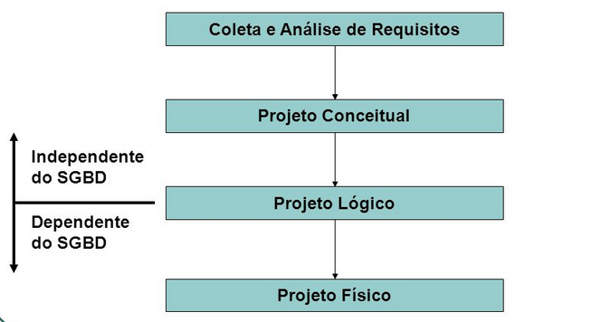
Etapas de um projeto de banco de dados

Slide 5
Análise de Requisitos
A primeira etapa do projeto de banco de dados é a identificação dos requisitos que o banco de dados deve atender.
Nesta fase devem ser realizadas entrevistas com as pessoas envolvidas no processo, cria-se uma descrição textual macro do processo (texto conhecido como minimundo), modelos externos (que devem ser entendidos por todos).

Slide 6
Análise de Requisitos
Este é o momento em que as regras de negócio devem ser identificadas, se a fase de análise de requisitos for mal executada e se identificar regras de negócio que não representam a realidade, tudo o que for feito em seguida no projeto será perda de tempo.
Por isso, esta é considerada a parte mais importante do projeto.

Slide 7
Projeto Conceitual
Baseia-se na especificação de requisitos criada na etapa anterior.
A partir deste insumo de informações é gerado um esquema conceitual do banco de dados.
Esquema conceitual é uma visão macro do banco de dados, uma descrição de alto nível da estrutura.

Slide 8
Projeto Conceitual
_x0001_ Exemplo de um modelo conceitual textual:
Cadastro de Clientes
  Dados necessários: nome completo, tipo de pessoa (física ou jurídica), endereço, bairro, cidade, estado, telefone, e-mail, nome de contato.
Pedido
Dados necessários: código do produto, quantidade, código do cliente, código do vendedor.

Slide 9
Projeto Conceitual
Os modelos de Entidade-Relacionamento (MER) são muito utilizados para descrever os esquemas conceituais.
É importante frisar que nesta fase descreve-se o conteúdo de informação e não a estrutura onde elas serão armazenadas (tabelas, colunas, visões, etc…)

Slide 10
Projeto Lógico
É a etapa onde mapeamos o conceito dos modelos de entidade-relacionamento em objetivos de bancos de dados.
Nesta fase criamos os modelos internos de bancos de dados, com detalhes sobre tabelas, relacionamentos, regras, metadados das colunas (tipo, tamanho, obrigatoriedade, …), visões e etc.

Slide 11
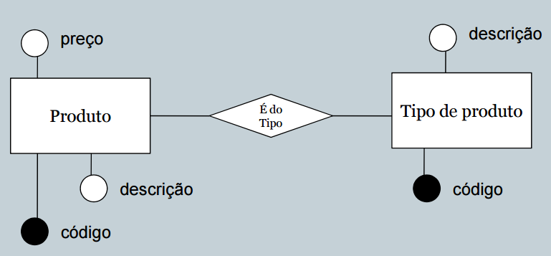
Projeto Lógico
Ao final, o resultado de um projeto lógico é um esquema do banco de dados parecido com o modelo conceitual, porém com mais detalhes de banco de dados e não apenas conceitos.
Exemplo de modelo lógico:

Slide 12
Projeto Lógico

Slide 13
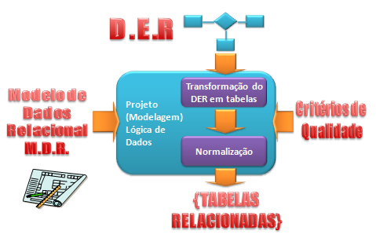
Projeto Lógico

Slide 14
Projeto Físico
É a parte final do projeto de banco de dado, nesta etapa define-se detalhes técnicos da implementação do banco de dados, por exemplo a forma como os dados serão armazenados, os scripts para a criação dos objetos no banco de dados (tabelas, visões, colunas, funções, …), permissão de acesso de usuário, etc.

Slide 15

Projeto Físico
Esta etapa é fortemente ligada ao SGBD – Sistema Gerenciador de Banco de Dados que será utilizado.
A otimização de desempenho do banco de dados é trabalhada nesta fase do projeto.

Slide 16
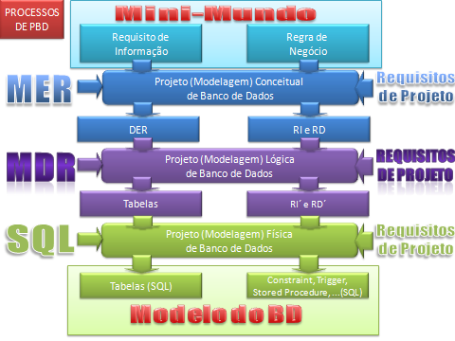
Projeto Físico

